Slide 1
PATRÓN DE COMPORTAMIENTO OBSERVER
FREINIER STEVEN CARDONA PEREZ

Slide 2
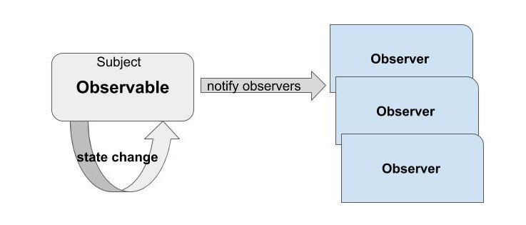
PATRÓN OBSERVER/OBSERVADOR
cuando un objeto cambia de estado, todos los que están suscritos a ese cambio son notificados automáticamente

Slide 3
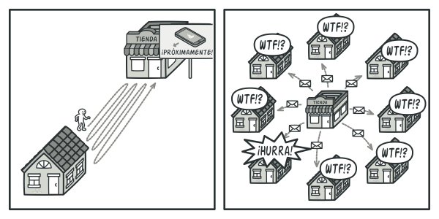
EJEMPLO: TIENDA_TECNOLOGICA
Un usuario espera con ganas la llegada de un teléfono nuevo en su tienda favorita, lo que ocasiona que diariamente visita la tienda para verificar la llegada del nuevo teléfono.

